Slide 1

Data Visualization Program
Python Project BAGSD:
Helena Brinkmann
Daniel Andrade
Nebil Gönüleglendiren
Eugen Sperling
Gottfried Darko

Slide 2

Problem
Ein Programm, das aus verschiedenen Formaten lesen kann und eine intuitive Konstruktion von Diagrammen vorschlägt.
Derzeit gibt es viele Arten von Datenbanken, die in vielen verschiedenen Arten von Diagrammen generiert werden können, aber was ist die beste und schnellste Lösung?

Slide 3
Premises
Gruppenarbeit: das Beste aus jedem in der Gruppe herauszuholen.
Erstellen eines Prototyps: Wir erstellen eine Historie, um end-to-end zu arbeiten.
Setzen wir gemeinsam Prioritäten für die Aktivitäten.
Benutzung die Git-Funktionalitäten
Maximale Umsetzung dessen, was wir im Kurs gelernt haben

Slide 4
Zeitplan
1. Tag
2. Tag
3. Tag
Prototyp
Development
Final Product
Was wir zu präsentieren haben wollen.
Was nicht fertig ist, ist raus.
Lassen Sie den Code sauber.
Vorbereitung für die Präsentation
Eine Datenbank
Eine Extraktion
Eine Auswahl von Variablen
Ein Diagramm
Auf die wir unsere Entwicklung konzentrieren werden.
Wahl unserer Einschränkungen

Slide 5






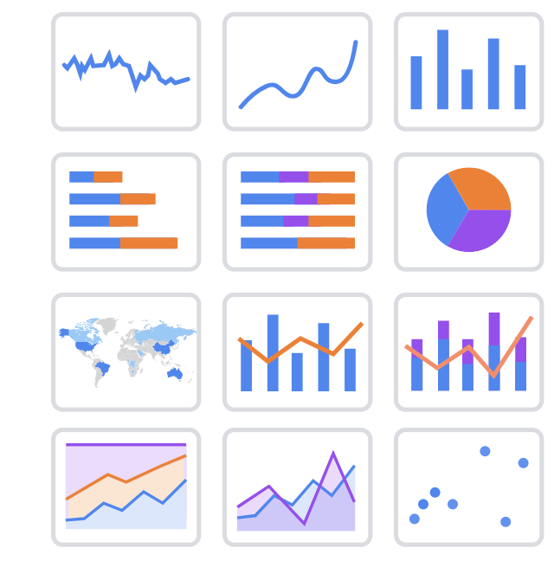
Struktur
Interface
Collect
Analyse
Plot

Slide 6
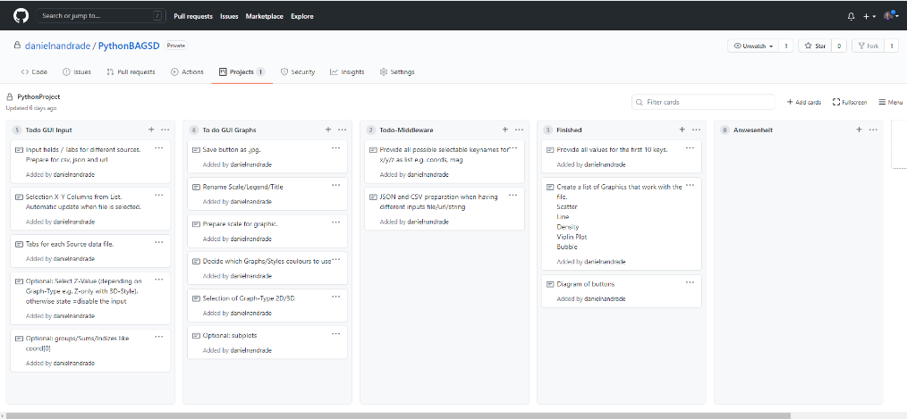
Aktivitäten
https://github.com/danielnandrade/PythonBAGSD/projects/1

Slide 7

Funktionalitäten
GUI
“Interface”
Datenerfassung
“Collect”
Analyse
“Understand”
Graph Typ
“Plot”
Benutzeroberfläche:
-Einfach
-Intuitiv
-Erweiterbar
Umfangreiche Datenerfassung:
- Vollständig
- Anpassbar
- Erläuternd
Automatisierte Analyse:
- Statistische Ressourcen
- Mathematische Gleichungen
- Direkt auf dem Diagramm
Benutzerdefinierte Grafiken:
- Unterschiedliches Layout
- Farbschemata
- Sortierung

Slide 8
Funktion “Interface”
GUI
“Interface”
Benutzeroberfläche:
-Einfach
-Intuitiv
-Erweiterbar

Slide 9
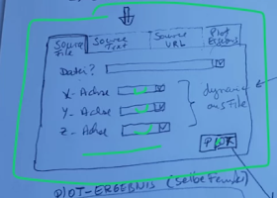
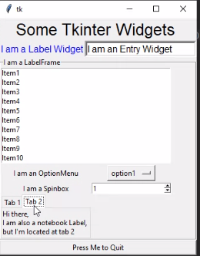
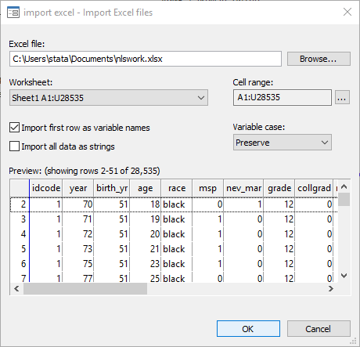
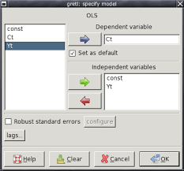


Funktion “Open”
Collect Data
Daten sammeln und verschiedene Daten organisieren:

Slide 10
Funktion “Understand”
Analyse
“Understand”
Automatisierte Analyse:
- Statistische Ressourcen
- Mathematische Gleichungen
- Direkt auf dem Diagramm

Slide 11
Funktion “Plot”
Graph Typ
“Plot”
Benutzerdefinierte Grafiken:
- Unterschiedliches Layout
- Farbschemata
- Sortierung

Slide 12
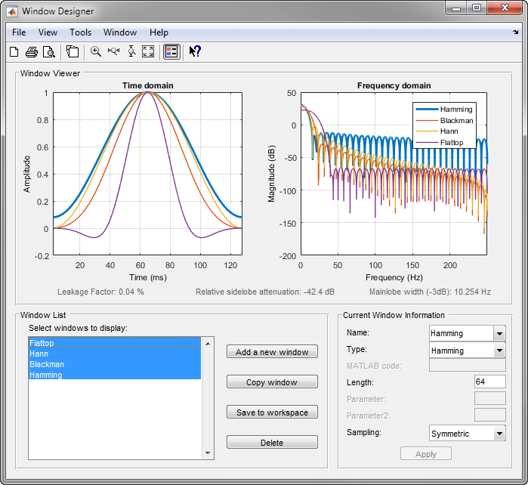
Funktion “Plot”
Grafik
Graph-Konfiguration:
- Skala wählen
- Farben ändern
- Kommentare einbeziehen
- Zeichnungstyp ändern

Slide 13

Checklist
Methode
How it was made
Listen und Dictionaries
Wird in allen Strukturen verwendet
Schleifen und While
Wird in allen Strukturen verwendet
Funktionen und Klassen
Wird in allen Strukturen verwendet
Numpy
Analytischer Teil
Matplotlib
Grafischer Teil
Tkinter
Interface Teil
Out of the box -additions
Interface Teil

Slide 14
Backup

Slide 15

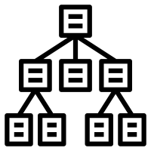
Funktionalitäten
Collect Data
“Open”
Decision Tree “Select”
Grafik
“Plot”
Share
“Save”
Daten sammeln und verschiedene Daten organisieren:
Hilfestellung bei der Entscheidung für den entsprechenden Graphen:
- Anzahl der Variablen
- Sortierung
- Maps/Zeitserien
Graph-Konfiguration:
- Skala wählen
- Farben ändern
- Kommentare einbeziehen
- Zeichnungstyp ändern
Informationen teilen:
- Per E-Mail
- Abbildung
- Website
- Regelmäßigkeit

Slide 16
Funktion “Collect”
Datenerfassung
“Collect”
Umfangreiche Datenerfassung:
- Vollständig
- Anpassbar
- Erläuternd

Slide 17
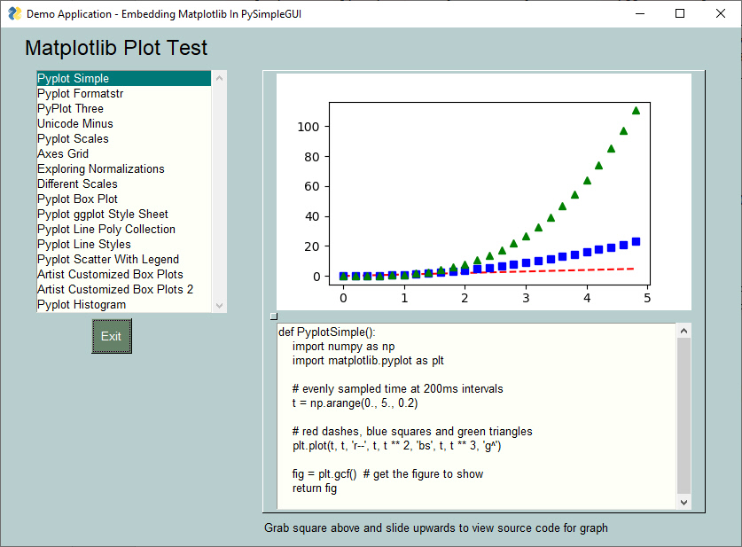
Funktion “Select”
Decision Tree
Hilfestellung bei der Entscheidung für den entsprechenden Graphen:
- Anzahl der Variablen
- Sortierung
- Maps/Zeitserien

Slide 18
Funktion “Plot”
Grafik
Graph-Konfiguration:
- Skala wählen
- Farben ändern
- Kommentare einbeziehen
- Zeichnungstyp ändern

Slide 19
Implementation - Listen und Dictionaries Return To Checklist

Slide 20
Implementation - Schleifen und While Return To Checklist

Slide 21
Implementation - Funktionen und Klassen Return To Checklist

Slide 22
Implementation - Numpy Return To Checklist

Slide 23
Implementation - Matplotlib Return To Checklist

Slide 24
Implementation - Tkinter Return To Checklist

Slide 25
Implementation - Out of the box –additions Return To Checklist

Slide 26
Data Sources
Country.json

Slide 27
Funktionalitäten
GUI
“Interface”
Datenerfassung
“Collect”
Benutzeroberfläche:
-Einfach
-Intuitiv
-Erweiterbar
Umfangreiche Datenerfassung:
- Vollständig
- Anpassbar
- Erläuternd

Slide 28
Funktionalitäten
GUI
“Interface”
Datenerfassung
“Collect”
Analyse
“Understand”
Benutzeroberfläche:
-Einfach
-Intuitiv
-Erweiterbar
Umfangreiche Datenerfassung:
- Vollständig
- Anpassbar
- Erläuternd
Automatisierte Analyse:
- Statistische Ressourcen
- Mathematische Gleichungen
- Direkt auf dem Diagramm

Slide 29
Problem
Presentation -
Daniel 5 min
.taking one slide that structure of the cod
Helena person show the function and how the
15min
.time for questions
.how powerful the tool
Nebil 15 min data import export.
.time for questions
.how powerful the tool
Eugen 15 min scatter plot / analysis
.time for questions
.how powerful the tool
Gottfried 15 min präsentation graph.
.time for questions
.how powerful the tool
Daniel 10 min
. show that we used what we learned
Github organize
.time for questions
.how powerful the tool
14:30

